Slide 1
Styra och leda offentlig inköpsverksamhet
Målgrupp: Ny chef - Beslutsfattare
Datum / Namn på föredragshållare
Material uppdaterat senast: Januari 2023

Slide 2
Instruktioner
Se dessa bilder som förslag på utgångspunkter för att prata kring området upphandling. Blanda dem gärna med dina egna bilder.
Du får givetvis prata fritt kring bilderna och gärna göra konkreta kopplingar till din verksamhet. Talmanuset kan du använda som ett underlag för dina egna anteckningar.
Utbildningsunderlaget är framtaget av
Upphandlingsmyndigheten.

Slide 3
Inledning
Offentlig upphandling bör möta inköpsbehovet på ett effektivt och uthålligt sätt samtidigt som den bidrar till hållbar samhällsutveckling.
Du som ny chef/ beslutsfattare kan vara med och påverka genom att styra och leda en hållbar och träffsäker upphandling.

Slide 4
INNEHÅLL
Introduktion - Offentlig upphandling
Vad är offentlig upphandling?
Ändamålsenliga organisationer
Hållbar upphandling
Lagar och regler om upphandling
Grundläggande upphandlingsprinciper
Förebygg korruption och jäv vid offentlig upphandling

Slide 5
1.
Introduktion - Offentlig upphandling
Notes:
Talmanus:
När offentlig sektor köper varor, tjänster eller byggentreprenader sker det oftast genom offentlig upphandling.
Offentlig upphandling är en lagreglerad inköpsprocess som ska säkerställa att offentliga inköp öppnas upp för konkurrens och att offentliga medel används så effektivt som möjligt. De offentliga inköpen ska bidra till en sund konkurrens på marknaden och en hållbar samhällsutveckling.
Offentliga organisationer är skyldiga att följa upphandlingslagstiftningen.

Slide 6
Upphandling har kraft.
Du som beslutsfattare har en viktig roll i arbetet med att förbereda organisationen för en mer hållbar och träffsäker upphandling.

Slide 7

Film som förklarar om offentlig upphandling
Notes:
Talmanus:
Presentera film - Diskussion efter visning av introduktionsfilm.
Den här filmen beskriver kort hur det fungerar när offentlig verksamhet gör inköp genom offentlig upphandling.

Slide 8
Värdet av offentliga upphandlingar i Sverige
Cirka 800 miljarder kronor
18% av BNP
(2020)
Notes:
Talmanus:
Värdet av de upphandlingspliktiga inköpen uppgår till drygt 800 miljarder kronor per år och motsvarar ungefär en femtedel av BNP.
Det är skattepengar som ska bidra till en ekonomiskt, socialt och miljömässigt hållbar samhällsutveckling.

Slide 9
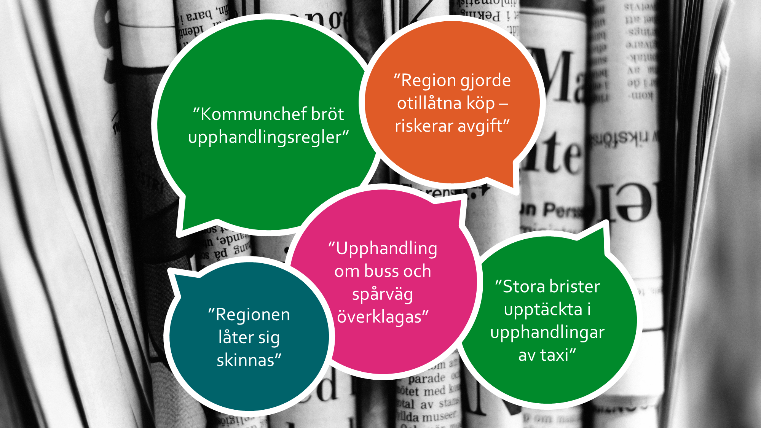
Olika rubriker från svensk media
Ny chef - Beslutsfattare
Notes:
Talmanus:
Offentliga inköp och upphandlingar står för en stor del av en kommuns eller regions kostnader. Ofta handlar det om skattebetalarnas pengar. Därför är upphandlingar ett område som journalister bevakar.
En av medias uppgifter är att kritiskt granska kommuners och regioners verksamhet. Om en upphandlande organisation bryter mot regelverket eller på något annat sätt gör en felaktig upphandling kan det ha ett nyhetsvärde.
Det går att förebygga negativ publicitet genom att följa regelverket och att göra rätt. Även om man inte är expert på lagstiftningen kommer man långt med att känna till och följa de fem grundläggande upphandlingsprinciperna och att ha koll på direktupphandlingsgränsen. Upphandlande organisationer som behandlar alla leverantörer lika får sällan negativa rubriker i media.
Tveka inte heller att ta kontakt med lokalmedia och berätta när det är en spännande upphandling på gång eller när ni gjort något som ni vill berätta om. Ta hjälp av organisationens kommunikationsavdelning.

Slide 10
2.
Vad är offentlig upphandling?

Slide 11
Citat
”Med offentlig upphandling avses de åtgärder som vidtas i syfte att anskaffa varor, tjänster eller byggentreprenader genom tilldelning av kontrakt.”
Lag (2016:1145) om offentlig upphandling, LOU
Notes:
Talmanus:
Den enkla förklaringen av offentlig upphandling är när offentliga aktörer köper varor, tjänster och byggentreprenader.
Begreppet upphandling är väldigt brett.
Det krävs inte att äganderätten övergår till den upphandlande organisationen för att det ska vara fråga om offentlig upphandling. Exempelvis omfattas hyra och leasing av upphandlingsregelverket.

Slide 12
Varför har vi regler om upphandling?
Främja fri rörlighet inom EU.
Främja kostnadseffektivt användande av skattemedel.
Underlätta för företag att göra affärer med offentlig sektor.
Motverka korruption och undanröja ageranden som begränsar konkurrensen.
För att uppnå samhällsmål avseende till exempel hållbarhet och innovation.
Notes:
Talmanus:
Syftet med reglerna är att: Presentera punkterna på bilden!
Bakgrund
Regler för hur det offentliga Sverige ska genomföra sina inköp är ingen nyhet utan det har funnits bestämmelser som reglerar detta ända sedan slutet av 1800-talet. Reglerna har förändrats över tid i takt med att samhället har förändrats.
Våra nuvarande bestämmelser har sin grund i EU-direktiv, vilket innebär att när upphandlingen överstiger ett visst värde så är det liknande regler som gäller oavsett i vilken medlemsstat upphandlingen genomförs. För upphandlingar som understiger det så kallade tröskelvärdet och för vissa tjänster så är det nationella bestämmelser som gäller.
Sverige har dock valt att inspireras av de EU-rättsliga bestämmelserna även vid utformningen av de nationella bestämmelserna. Det innebär att många av de nationella bestämmelserna är desamma eller liknande, oavsett om upphandlingens värde är över eller under tröskelvärdet.
Man kan se upphandlingslagstiftningen som en skyddslagstiftning där syftet är att ta till vara på konkurrensen på marknaden.

Slide 13

Bildkollage
Notes:
Talmanus:
Upphandlingar inom offentlig sektor kan bidra till att skapa en hållbar samhällsutveckling till nytta för alla.

Slide 14
3.
Ändamålsenliga organisationer

Slide 15
Vad är en ändamålsenlig organisation?
Notes:
Talmanus:
Ändamålsenliga inköpsorganisationer har en genomtänkt styrning för inköpen och ger inköpsverksamheten goda förutsättningar att genomföra träffsäkra upphandlingar. Träffsäker upphandling möter inköpsbehovet på ett effektivt och uthålligt sätt samtidigt som den bidrar till hållbar samhällsutveckling.
Att genomföra träffsäkra upphandlingar är en lagsport. Arbetet kräver att olika kompetenser deltar i arbetet, till exempel inköpare, verksamhetsspecialister, hållbarhetsstrateger, ekonomer och jurister.
Ni kan se till att er inköpsorganisation är ändamålsenlig, att den skapar goda förutsättningar för träffsäkra upphandlingar. Detta kan bidra till att ni effektivare kan uppnå interna, nationella och internationella mål, utveckla verksamheten och göra besparingar.

Slide 16
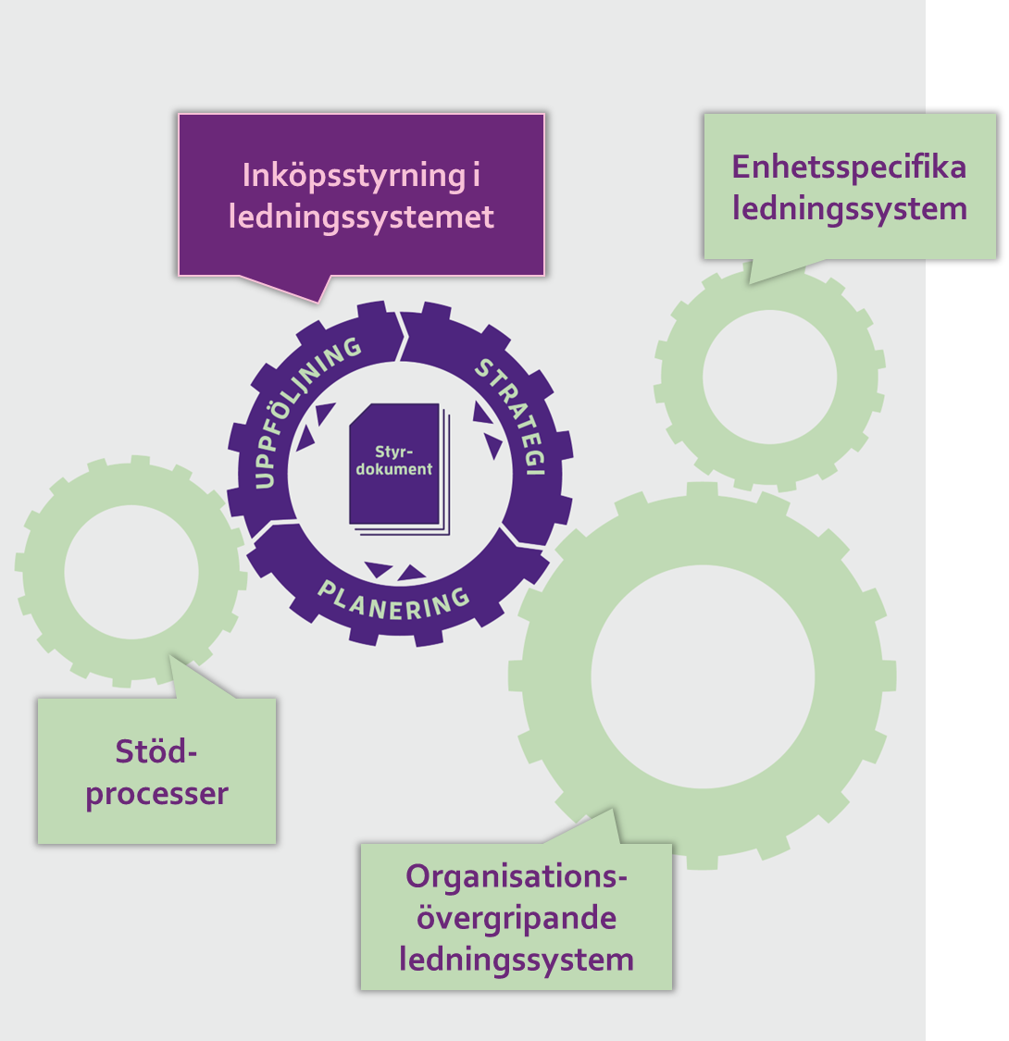
Inköpsstyrning
Styrning integrerad i övriga ledningssystem och stödprocesser.
Inköpsstyrning skapar ett systematiskt samspel mellan inköpsfunktion och ledning.
Mer info: Inköpsstyrning
Notes:
Talmanus:
Integrera inköpsstyrning i organisationens ledningssystem
I ändamålsenliga inköpsorganisationer är inköpstyrningen integrerad i övriga ledningssystem och stödprocesser.
Inköpsstyrningen skapar ett systematiskt samspel mellan inköpsfunktionen och ledningen och innefattar strategi, planering och uppföljning av inköpsverksamheten. De tre delarna innehåller:
Strategi
Tydliggör uppdrag och mål samt ta fram inköpsstrategi och kategoristrategi. För att göra den långsiktiga inriktningen för inköpsverksamheten mer konkret behöver ledningen beskriva hur målen för inköpsverksamheten ska uppnås de närmaste åren. Detta kallar vi inköpsstrategi.
Planering
Planera kategorier på lång sikt samt gör en årlig upphandlingsplan. En långsiktig kategoriplan med planering av vilka upphandlingar som ska genomföras inom olika kategorier som samordnas mellan berörda verksamhetsgrenar.
Uppföljning
Följ upp strategin och den taktiska inköpsverksamheten samt ta fram framåtsyftande kunskapsunderlag utifrån lärdomar från uppföljningen.

Slide 17
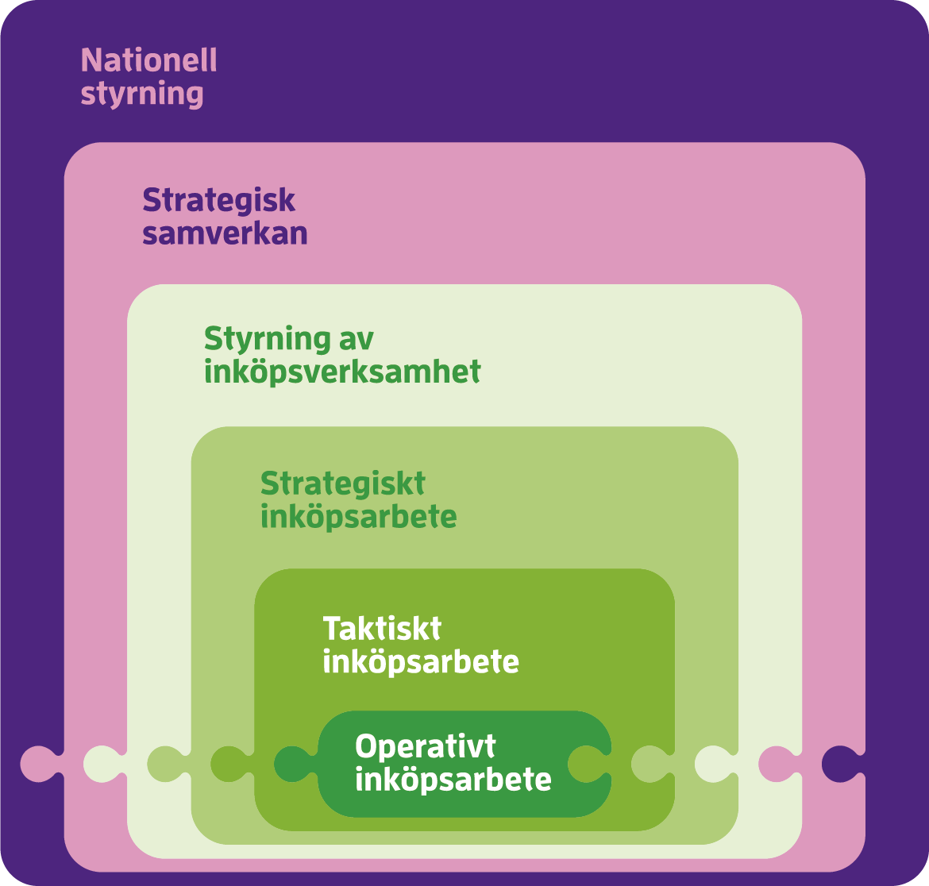
Det offentliga inköpssystemet och dess aktörer
Inköpsverksamhet.
Samspelet mellan aktörer.
Den nationella styrningen.
Mer info: Modell över det offentliga inköpssystemet
Ny chef - Beslutsfattare
Notes:
Talmanus:
Styra och leda offentlig inköpsverksamhet
Delarna i det offentliga inköpssystemet behöver både skapa en fungerande helhet och fungera väl i enskilda delar.
Upphandlande organisationer skapar förutsättningar för träffsäker upphandling genom styrning och ledning och att ta vara på inköpsverksamheten som ett verktyg för verksamhetsutveckling och hållbar utveckling.
Enskilda organisationer behöver se sitt ansvar för helheten och ta tillvara möjligheterna med samverkan.
Aktörer:
Nationell styrning
Regeringskansliet, Statliga myndigheter, Europeiska kommissionen, Intresseorganisationer, branschorganisationer mm.
Den här nivån handlar om den nationella styrningen.
Den nationella styrningen påverkas också av EU:s styrning av den offentliga marknaden och dess aktörer. Det handlar till exempel om lagstiftning, föreskrifter, mål och prioriteringar, finansiering, kunskapsgenerering- och spridning, överenskommelser, samordning och organisering.
Strategisk samverkan
Till exempel, andra upphandlande organisationer.
Den här nivån handlar om samordning och samarbete mellan de olika aktörerna i inköpssystemet. Syftet med samverkan mellan dessa kan delas in i två delar:
För det första kan syftet med samverkan vara att skapa ett mer resurseffektivt inköpssystem.
Det handlar om upphandlande organisationer som till exempel på grund av sin storlek eller geografiska placering har större utmaningar kopplat till ekonomi, logistisk och kompetensförsörjning.
Samverkan på den här nivån kan innefatta samordning och samarbeten som minskar dubbelarbete och skapar
synergieffekter och stordriftsfördelar. Det kan till exempel handla om att genomföra gemensamma upphandlingar
vid enskilda tillfällen eller skapa gemensamma inköpsorganisationer.
- Det mest näraliggande är samverkan genom inrättande av nya eller användning av befintliga samordnings-
möjligheter i form av inköpscentraler. Det kan även handla om samverkan genom till exempel en gemensam
nämnd eller ett kommunalförbund.
För det andra kan samverkan syfta till att samordna den offentliga efterfrågan för att göra den mer tydlig, enhetlig och långsiktig.
- Det kan handla om att driva beställarnätverk för särskilda behov, där köpare och marknadsaktörer
tillsammans utforskar behov och möjliga lösningar. Lösningar som sedan kan upphandlas i ett nästa steg.
- Det kan även handla om att upphandlande organisationer tar fram gemensamma strategier och färdplaner för hur
de tillsammans vill driva utvecklingen av enskilda affärsområden till exempel inom livsmedel, byggnation och IT.
Resterande 4 nivåer i modellen handlar om analys, planering och uppföljning av inköpsverksamheten på en organisationsövergripande nivå.
Sätt mål och syfte för inköpsverksamheten.
Koppla ihop med ledningsprocessen.
Organisera och koordinera inköpsverksamheten.
Dela in inköpen i kategorier (kallas ibland för kategoristyrning).
Fördela roller och ansvar.
Skapa en inköpskultur som bidrar till måluppfyllelse.
Digitalisera inköpsverksamheten.
Styrning av inköpsverksamhet
Höga chefer till exempel general- eller kommundirektörer, stabsfunktioner.
Strategiskt inköpsarbete
Inköpschefer, kategoriledare, verksamhetschefer.
Taktiskt inköpsarbete
Upphandlare, inköpare m fl.
Operativt inköpsarbete
Inköpare, personal med inköpsdelegation m fl.

Slide 18
Du som beslutsfattare är med och bidrar till bättre inköp genom styrning och ledning.

Slide 19
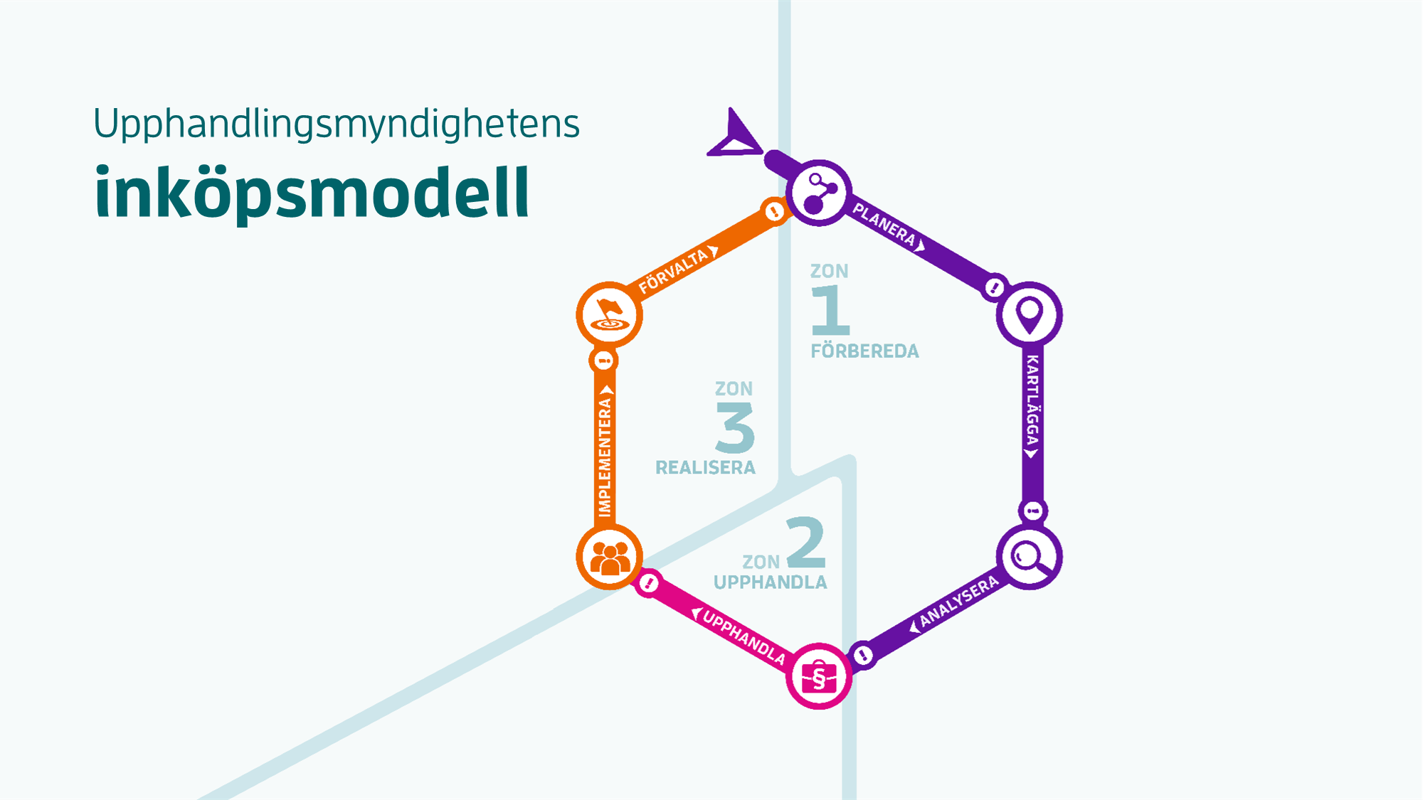
Inköpsprocessen
Ny chef - Beslutsfattare
Notes:
Talmanus:
Upphandlingsmyndigheten har tagit fram en illustrativ modell över inköpsprocessen. Med denna modell vill vi visualisera inköpsprocessen.

Slide 20
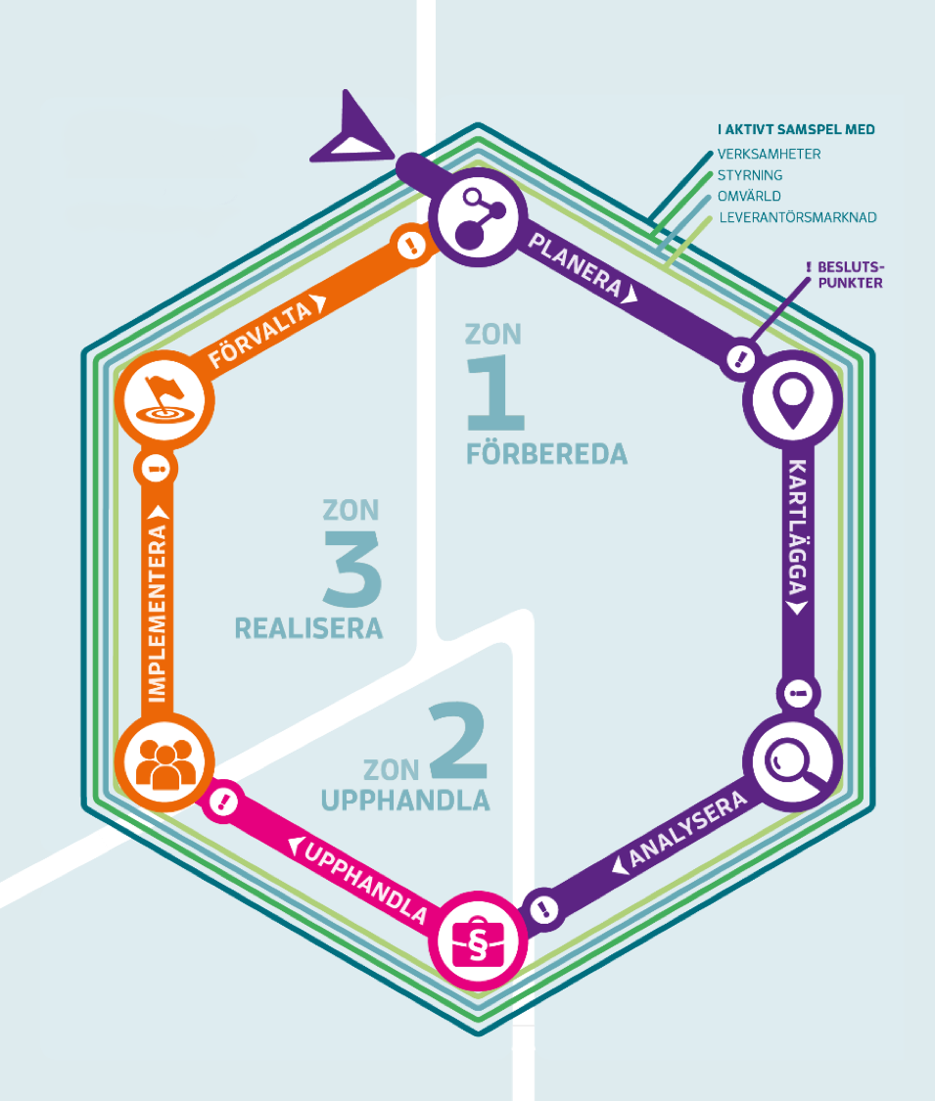
Effektiv inköpsprocess
Planera, kartlägga och analysera - Zon 1
Upphandla - Zon 2
Implementera och Förvalta - Zon 3.
Förberedande inför kommande upphandling
Arbetet som görs i Zon 1 bestämmer hur resultatet kommer att bli i Zon 3.
Överlämning av avtal till förvaltning
Utforma upphandlings-
dokument
Notes:
Talmanus:
Offentliga inköp består av så mycket mer än själva upphandlingen. En effektiv inköpsprocess lägger en bra grund för att skapa goda offentliga affärer. Det handlar om allt från att förbereda till att genomföra upphandlingen och sedan realisera avtalet på bästa sätt för att nå de mål som satts upp.
Att arbeta strategiskt med inköpsarbetet där man kopplar ihop inköp och styrning mot organisationens mål, omvärld och leverantörsmarknad. De gröna linjerna runt om modellen symboliserar de förutsättningar som finns för inköpsprocessen, exempelvis övergripande styrdokument och riktlinjer för den upphandlande organisationen.
Pilen in i processen symboliserar de förutsättningar som finns för den enskilda upphandlingen.
Zon 1 - är den största i inköpsmodellen eftersom arbetet med förberedelserna med bland annat, behovsanalys och formulering tar tid och kräver rätt kompetens.
Zon 2 - är själva upphandlingsprocessen, det vill säga, allt ifrån annonsering, anbudsöppning och utvärdering och som leder till tilldelning av kontrakt.
Zon 3 - när upphandlingsprocessen är avslutad så fortsätter arbetet med att förvalta avtalet där avtalsuppföljning är en viktig del i förvaltningen.
Det finns oftast inga skarpa linjer mellan zon 1, zon 2 och zon 3, utan arbetet i zonerna går i och över varandra! ​

Slide 21
4.
Hållbar upphandling
Notes:
Talmanus:
Kärt barn har många namn. Vad menas egentligen med hållbar upphandling och varför är det viktigt?

Slide 22

Illustration hållbart samhälle
Ny chef - Beslutsfattare
Notes:
Talmanus:
Offentliga affärer är globala affärer.
För offentliga organisationer är det både en möjlighet och ett ansvar att använda upphandling som ett styrmedel för att nå samhällspolitiska mål.
I en hållbar upphandling tar du inte bara hänsyn till de fördelar som uppstår för din organisation utan ser till samhället i sin helhet. Samtidigt minimerar du skador på miljön och värnar om olika sociala aspekter såsom schyssta arbetsvillkor. Det lönar sig såväl för ekonomin som för samhället att ställa hållbarhetskrav i offentlig upphandling.

Slide 23
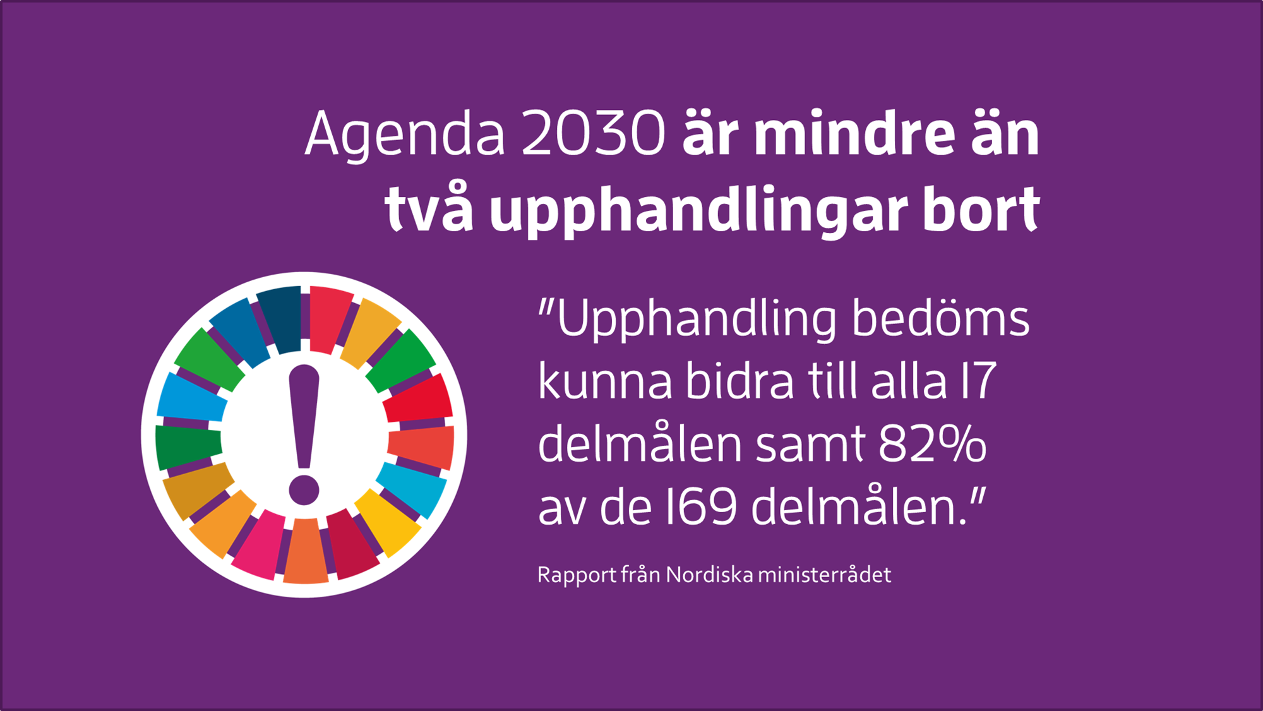
Agenda 2030 är mindre än två upphandlingar bort
Ny chef - Beslutsfattare
Notes:
Talmanus:
OBS! Bilden är klickbar och länkar direkt till Upphandlingsmyndighetens webbplats! (Klicka på: är mindre än två upphandlingar bort)
De 17 globala målen för hållbar utveckling i Agenda 2030, som FN:s medlemsländer har kommit överens om, ska vara uppnådda till år 2030. Det innebär att möjligheterna att använda upphandling som styrmedel är mindre än två upphandlingar bort. Upphandling är därmed ett viktigt styrmedel för att nå samhällspolitiska mål och bidra till mer hållbara affärsmodeller. Genom strategiskt inköpsarbete för hållbar upphandling kan det offentliga tillsammans med näringslivet bidra till en hållbar samhällsutveckling och att vi når målen i Agenda 2030.
Agenda 2030 ger i sig själv inte i detalj vägledning för vilka krav upphandlande organisationer bör ställa i offentlig upphandling, men visar vilka mål som världens länder har åtagit sig att arbeta för. Det kan användas som en vägledning för en organisations eget hållbarhetsarbete och för att sätta hållbarhetsmål för organisationens inköpsarbete.

Slide 24
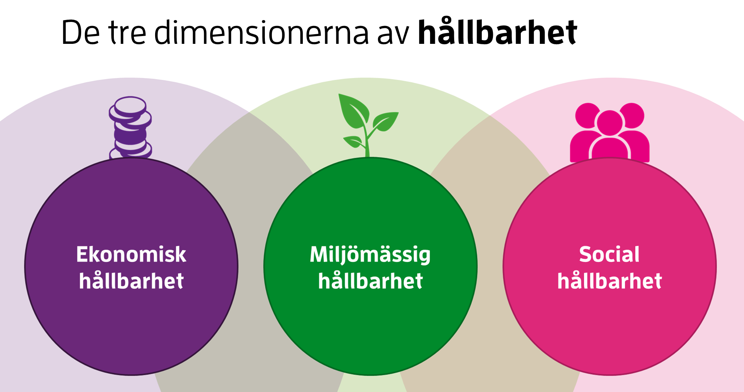
De tre dimensionerna av hållbarhet
Notes:
Talmanus:
En hållbar upphandling omfattar inte bara miljöpåverkan utan avser en bredare definition av hållbarhet och inkluderar även den sociala och ekonomiska dimensionen.
Ekonomisk hållbarhet:
Den "yngsta" dimensionen av hållbarhet kan verka tvetydig men i praktiken är den självklar för offentligt sektor. Ekonomisk hållbarhet handlar om effektiv användning av skattemedel, att ta hänsyn till de långsiktiga kostnaderna samt vårda och underhålla resurser för att skapa långsiktigt hållbara värden. Det handlar om att bidra till att använda skattemedel på ett ansvarsfullt sätt, att pengarna inte ska gå till att göra det sämre för andra människor utan istället till att förbättra. I samband med en upphandling kan det handla om att ta hänsyn till den ekonomiska kostnaden över hela livscykeln och inkludera de långsiktiga kostnaderna för förbrukningen av resurser.
Miljömässig hållbarhet:
Miljöfrågan är komplex och omfattar många frågor. Många gånger kan det finnas målkonflikter, dvs för att lösa ett miljöproblem skapas andra miljöproblem. Upphandlande organisationer har en del i det här och är en del av den rådande normen med en linjär ekonomi, där förbrukade produkter hamnar på soptippen. Det innebär att man även kan vara en del av lösningen. Miljömässig hållbarhet i upphandling handlar därmed om att långsiktigt behålla jordens ekosystem och dess funktioner. Det kan exempelvis innebära att man i samband med en upphandling analyserar vilka miljöpåverkan upphandlingsobjektet medför genom att se till hela livscykeln.
Social hållbarhet:
Ett socialt hållbart samhälle är ett jämställt och jämlikt samhälle där människor lever ett gott liv med god hälsa, utan orättvisa skillnader och där alla är delaktiga i samhällsutvecklingen. När upphandlande organisationer tar social hänsyn i upphandlingar medverkar de till att använda skattemedel på ett ansvarsfullt sätt. Det bidrar till att skapa ett socialt hållbart samhälle. Upphandlingsreglerna innebär inte bara möjligheter att inkludera sociala hänsyn vid upphandling, utan också vissa skyldigheter. Det gäller exempelvis vissa arbetsrättsliga villkor och säkerställandet av tillgänglighet. Det kan i samband med en upphandling med Social hållbarhet handla om att säkerställa schyssta arbetsvillkor för de personer som ska utföra offentliga kontrakt eller att erbjuda personer som står långt ifrån arbetsmarknaden möjlighet till sysselsättning.
Tillsammans utgör dessa dimensioner en viktig grund för hur en upphandlande organisation kan utforma sitt strategisk inköpsarbete för att bidra till ett mer hållbart samhälle.

Slide 25
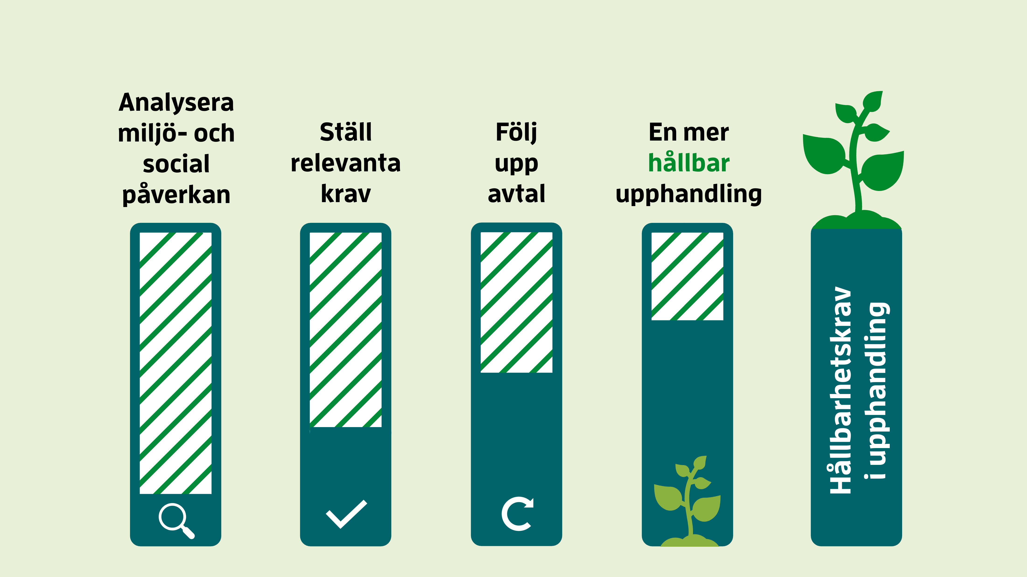
Illustration hållbarhetskrav i upphandling
Notes:
Talmanus:
Hållbar upphandling kan verka utmanande. Att ta sig an hållbarhetsfrågor, oavsett om det är i upphandling eller annat strategiskt arbete, kräver en hel del kunskap och resurser. Det kräver även en kunskap om upphandling för att kunna använda det som ett strategiskt verktyg. Detta är därför viktigt att prioritera om upphandling ska kunna bidra till att uppnå samhällspolitiska mål.
Även om sakfrågan är komplex och upphandlande organisationer har olika förutsättningar att jobba med hållbarhet så är det positiva att hållbarhetsarbete går att integrera i upphandlingsprocessen. Genom att följa stegen för inköpsprocessen kan upphandlande organisationer göra inköpsarbetet strategiskt även ur hållbarhetssynpunkt.
Analysera miljö- och social påverkan.
Utforma hållbarhetskrav som driver marknadsutvecklingen i en mer hållbar riktning.
Följ upp ställda krav.
Tillsammans leder det till en mer hållbar upphandling och en bättre samhällsutveckling.

Slide 26
Varför är det viktigt med hållbar upphandling?
Strategiskt verktyg i omställningen mot en mer hållbar samhällsutveckling och cirkulär ekonomi.
Ta ansvar för inköpsbehov och samhället.
Möjliggör innovativa lösningar och etablering av nya samarbeten med näringslivet.
Driver verksamhetsförbättringar och kan minska kostnader.
Notes:
Talmanus:
Varför är det viktigt att upphandlande organisationer prioriterar hållbar upphandling?
Strategiskt verktyg i omställningen mot en mer hållbar samhällsutveckling och cirkulär ekonomi
Upphandling har pekats ut som ett av de viktigaste verktygen som upphandlande organisationer har för att bland annat nå Agenda 2030-målen och en mer cirkulär ekonomi. Genom att se upphandling som ett strategiskt styrmedel kan upphandlingens potential bidra till att nå organisationens verksamhetsmål och leda till nya lösningar.
Ta ansvar för inköpsbehov och samhället
Förväntningarna på hållbara offentliga affärer ökar hos både medborgare och beslutsfattare. Upphandlande organisationer har ett ansvar och förutsättningar att bidra till en mer hållbar samhällsutveckling.
Möjliggör innovativa lösningar och etablering av nya samarbeten med näringslivet
Upphandlande organisationer kan använda sin köpkraft till att stimulera ett välfungerande näringsliv med en variation av leverantörer och nya innovativa lösningar.
Driver verksamhetsförbättringar och kan minska kostnader
Hållbara inköp behöver inte kosta mer. Att arbeta strategiskt med hållbar upphandling kan även driva på verksamhetsförbättringar då nya innovativa lösningar efterfrågas.

Slide 27
Vad är nästa steg?
Säkerställ att det finns kompetens och resurser för att arbeta med hållbarhetskrav i upphandling.
Säkerställ att styrning och ansvarsfördelning för inköpsarbetet är tillräckligt tydligt.
Mer info: Upphandlingsmyndighetens stöd för hållbar upphandling
Notes:
Talmanus:
Vad är nästa steg som ni i rollen som beslutsfattare kan ta för att understödja arbetet med hållbar upphandling inom organisationen?
Säkerställ att det finns rätt kompetens och resurser för att arbeta med hållbarhetskrav i upphandling.
Säkerställ att styrning och ansvarsfördelning för inköpsarbetet är tillräckligt tydligt.
Nyttja Upphandlingsmyndighetens stöd för hållbar upphandling (klicka i länken på bilden)
Metodstöd för ändamålsenliga inköpsorganisationer
Vägledning för hållbar upphandling
Riskanalyser och hållbarhetskriterier för olika inköpsområden.

Slide 28
5.
Lagar och regler om upphandling
Notes:
Talmanus:
När upphandlande organisationer inom offentlig sektor gör inköp ska de följa vissa bestämmelser för att ta tillvara konkurrensen på marknaden. Detta framgår av reglerna för offentlig upphandling.

Slide 29
Styrande upphandlingslagar
LOU – Lag (2016:1145) om offentlig upphandling.
LUF – Lag (2016:1146) om upphandling inom försörjningssektorerna.
LUK – Lag (2016:1147) om upphandling av koncessioner.
LUFS – Lag 2011:1029) om upphandling på försvars- och säkerhetsområdet.
Notes:
Talmanus:
Offentlig upphandling styrs av ett antal olika lagar som reglerar på vilket sätt det offentliga ska göra sina upphandlingar. I början fanns det endast en upphandlingslag som reglerade all anskaffning oavsett vad som skulle köpas in eller till vilken verksamhet det skulle köpas in till.
Detta har nu ändrats och idag finns det i fyra upphandlingslagar som reglerar olika slags anskaffningar.

Slide 30

Hur vet man vilken lag som ska tillämpas?

Slide 31
Vilken upphandlingslag ska tillämpas?
LOU - Om varor, tjänster och byggentreprenader
LUF - Om upphandling inom försörjningssektorerna
LUK - Om upphandling av bygg- och tjänstekoncession
LUFS - Om upphandling på försvars- och säkerhetsområdet.
Ibland kan en upphandling omfattas av flera upphandlingslagar.
Mer info: Blandad upphandling
Notes:
Talmanus:
Vilken lag som ska tillämpas beror bland annat på vilken verksamhet som organisationen bedriver och vad som ska upphandlas. Generellt kan dock sägas att om man är osäker på vilken lag som blir tillämplig så kan man alltid välja: Lagen om offentlig upphandling (LOU) - då det är den striktaste upphandlingslagen.
Lagen om offentlig upphandling (LOU) är som sagt det övergripande regelverket för offentlig upphandling i Sverige och gäller för upphandlande organisationer om inköpet inte omfattas av någon av de andra upphandlingslagarna.
Lagen om upphandling inom områdena vatten, energi, transporter och posttjänster (LUF) gäller om den verksamhet som upphandlingen avser omfattas av definitionen av försörjningssektorerna. Köparen benämns här upphandlande enhet.
Huvudanledningen till att reglerna är annorlunda i LUF är att de områden som omfattas är mera konkurrensutsatta.
Lagen om upphandling av koncessioner (LUK) gäller när den upphandlande organisationen vill ingå ett avtal om utförande av tjänster eller en byggentreprenad och ersättningen omfattar rätten att nyttja resultatet. Det måste även innebära en viss verksamhetsrisk för koncessionshavaren (leverantören). Detta innebär att koncessionshavaren kan få rätt att driva en verksamhet och då ta betalt av de personer som nyttjar tjänsten. I LUK benämns köparen upphandlande myndighet eller enhet.
Koncessioner kan vara ett alternativ till att köpa byggentreprenader eller tjänster. Det kan exempelvis innebära att en kommun för sina invånare tillhandahåller simhallsverksamhet genom en koncession i stället för att driva den i egen regi.
Lagen om upphandlings på försvars- och säkerhetsområdet (LUFS) används om upphandlande organisationer vill köpa militär utrustning eller utrustning av känslig karaktär, samt byggentreprenader, varor och tjänster som är direkt hänförligt till sådan utrustning. Även byggentreprenader och tjänster som är avsedda för militära syften eller av känslig karaktär omfattas av denna lag. I LUFS benämns köparen för upphandlande myndighet eller upphandlande enhet.
Med utrustning, byggentreprenader och tjänster av känslig karaktär avses utrustning, byggentreprenad och tjänster som har ett säkerhetssyfte och som inbegriper, kräver eller innehåller säkerhetsskyddsklassificerade uppgifter.
Blandad upphandling
Ibland kan en upphandling omfattas av en eller flera upphandlingslagar, något som kallas för ”blandad upphandling”.
Med blandad upphandling menas en upphandling med ett blandat kontrakt för olika typer av upphandlingsföremål (varor, tjänster eller byggentreprenader eller olika slag av tjänster), eller en upphandling som lyder under flera upphandlingslagar. Det finns särskilda regler för hur blandande upphandlingar får genomföras.
I de 4 olika upphandlingslagarna finns bestämmelser som i dessa fall hjälper till med ”bedömningen” av vilken upphandlingslag som ska tillämpas i det specifika fallet. Läs mer om blandad upphandling på Upphandlingsmyndighetens webbplats.
Tips: Vilka lagar är tillämpliga för er? Tillhör ni försörjningssektorerna (el vatten osv)? Eller gör ni upphandlingar inom försvarsområdet (militär utrustning, inklusive alla tillhörande delar)? Då kanske det finns anledning av att prata om dessa annars räcker det kanske med att nämna dem översiktligt.

Slide 32
Undantag från regelverken
Vid vissa typer av inköp behöver inte upphandlings-reglerna tillämpas.
Undantagen varierar i vissa fall något mellan de olika lagarna.
Mer info: Avtal som är undantagna från reglerna
Notes:
Talmanus:
I upphandlingslagarna finns det flera olika undantagsbestämmelser som innebär att upphandlingsreglerna inte behöver tillämpas vid vissa typer av inköp.
Undantagen varierar i vissa fall något mellan de olika lagarna. Alla undantag ska tillämpas restriktivt och det är den upphandlande organisationen som ska styrka att det föreligger ett undantag.

Slide 33

Andra aktuella lagar och regler

Slide 34
Lag om valfrihetssystem (LOV)
LOV omfattar vissa tjänster och som exempel kan nämnas:
Äldreomsorg.
Social omsorg för personer med funktionsnedsättning.
Barnmorsketjänster.
Tjänster utförda av allmänpraktiserande läkare.
Mer info: Lagen om Valfrihetssystem – (LOV)
Notes:
Talmanus:
Lagen om valfrihetssystem (LOV) reglerar vad som ska gälla när upphandlande organisationer konkurrensutsätter delar av sin verksamhet genom att inrätta ett valfrihetssystem där brukaren får välja bland leverantörerna i systemet. Lagen gäller för kommuner och regioner när de inrättar valfrihetssystem för hälsovård- och socialtjänster.
Det är frivilligt för kommuner att införa valfrihetssystem men obligatoriskt för regionerna inom primärvården.

Slide 35
Andra aktuella lagar och regler
Upphandlingsförordningen.
Offentlighet- och sekretess vid upphandling.
Informationssäkerhet vid upphandling.
Säkerhetsskyddad upphandling.
GDPR.
Statsstöd.
Mer info: - Andra regler som kan bli aktuella - Statsstöd
Notes:
Talmanus:
Detta är några exempel:
Upphandlingsförordningen - I upphandlingslagarna anges att regeringen får meddela föreskrifter i vissa avseenden.
Förordningen innehåller kompletterande bestämmelser om:
Annonsering
Krav på utrustningen för elektronisk mottagning av handlingar
Innehåll i individuella rapporter (LOU) och protokoll (LUFS)
Allmänna förvaltningsdomstolars underrättelseskyldighet.
Offentlighet och sekretess vid upphandling - Offentlighetsprincipen gäller vanligen i offentliga upphandlingar.
Absolut sekretess gäller fram till dess att upphandlingen avslutats (tilldelningsbeslut eller avbrytande).
Det är alltid förbjudet att sprida uppgifter som omfattas av absolut sekretess. Det spelar ingen roll om en uppgift i och för sig bedöms som harmlös. I tryckfrihetsförordningens mening har ett anbud inte kommit in till myndigheten före den tidpunkt som har bestämts för öppnandet. Därmed är heller inte anbudet en allmän handling innan dess. Ett syfte med den absoluta sekretessen vid upphandlingar är att undvika anbudskarteller.
Efter att upphandlingen avslutats har allmänheten som huvudregel rätt att ta del av allmänna handlingar som ska lämnas ut på begäran, exempelvis:
Upphandlingsdokument
Anbud från olika leverantörer
Avtal mellan upphandlande organisationer och deras leverantörer.
Informationssäkerhet vid upphandling
Informationssäkerhet handlar om att vidta åtgärder för att skydda olika typer av information. De skyddsåtgärder som vidtas ska bland annat förhindra att information läcker ut, förvanskas eller förstörs.
Anledningen till att information ska skyddas vid upphandling kan skilja sig åt. Olika regelverk aktualiseras beroende på vilken typ av information som ska skyddas och varför informationen ska skyddas.
Säkerhetsskyddad upphandling
Säkerhetsskyddade upphandlingar innebär bland annat att förebyggande åtgärder vidtas för att skydda Sverige mot brott som har betydelse för Sveriges säkerhet. I upphandlingssammanhang kan det behov som uppstår leda till frågan om behovet ska tillgodoses genom inköp eller genom att verksamhetsutövaren själv utför arbetet. Den upphandlande organisationen kanske resonerar att det blir för riskabelt eller för komplicerat att annonsera en säkerhetsskyddad upphandling.
GDPR
Andra regler som kan bli aktuella kan exempelvis vara GDPR om exempelvis upphandlingen kommer att innebära att en tjänst utförs där personuppgifter kommer att hanteras.
Statsstöd
Om ett inköp skulle leda till att en ekonomisk verksamhet gynnas med offentliga medel och detta påverkar konkurrens och handel inom EU kan det vara fråga om statsstöd som först behöver godkännas av Europeiska kommissionen eller utformas enligt vissa undantagsregler, för mer information se Upphandlingsmyndighetens information om statsstöd.
Statsstöd kan även vara en förklaring till låga anbud, då gäller särskilda regler.

Slide 36
6.
Grundläggande upphandlingsprinciper

Slide 37
Inledning grundläggande upphandlingsprinciper
De grundläggande upphandlingsprinciperna är basen för hela upphandlingslagstiftningen.
De lagar som styr all offentlig upphandling bygger på fem grundprinciper som har sin grund i EU-rätten.
Bestämmelserna i upphandlingslagarna ska alltid tolkas mot bakgrund av dem.

Slide 38
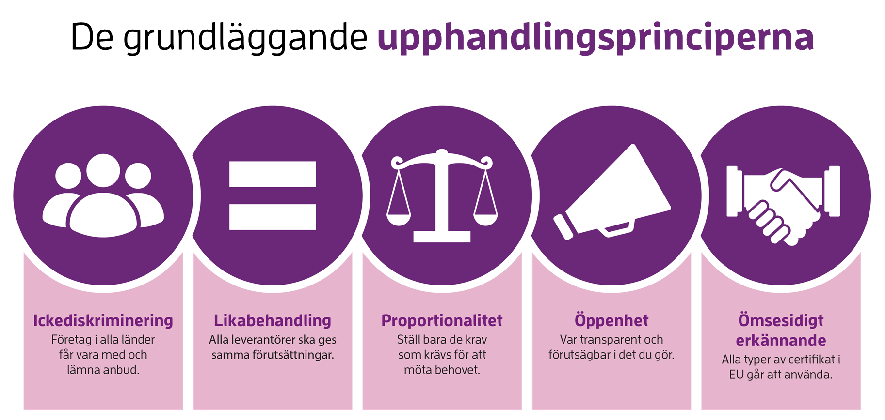
Illustration på de grundläggande upphandlingsprinciperna
Ny chef - Beslutsfattare
Notes:
Talmanus:
OBS! Bilden är klickbar och länkar direkt till Upphandlingsmyndighetens webbplats (klicka på upphandlingsprinciperna).
Principen om ickediskriminering
Icke-diskrimineringsprincipen innebär att det är förbjudet att diskriminera leverantörer på grund av nationalitet. Den upphandlande organisationen får inte ställa krav som bara svenska leverantörer känner till eller kan klara av att uppfylla. Det gäller även om organisationen inte förväntar sig anbud av några utländska leverantörer. Lokala leverantörer får inte ges företräde.
Principen om likabehandling
Likabehandlingsprincipen innebär att leverantörer i lika situationer ska behandlas lika. Alla leverantörer ska exempelvis få samma information vid samma tillfälle. Ytterligare ett exempel är att det inte går att acceptera ett anbud som lämnats in för sent, eftersom samma regler och tidsfrister ska gälla alla.
Proportionalitetsprincipen
Med principen om proportionalitet menas att kraven, kriterierna och villkoren i upphandlingen ska vara rimliga i förhållande till det som upphandlas. Kraven ska vara både lämpliga och nödvändiga för att uppnå syftet med upphandlingen. Om det finns flera alternativ bör den upphandlande organisationen välja det alternativ som är minst belastande för leverantörerna.
Principen om öppenhet
Öppenhetsprincipen (transparensprincipen) innebär att en upphandlande organisation ska agera på ett öppet sätt. Det handlar exempelvis om att inte hemlighålla uppgifter om upphandlingen.
Upphandlingsdokumenten ska vara förutsebara, det vill säga:
Klart och tydligt formulerade.
Innehålla samtliga krav som ställs.
Ha information om hur upphandlingen kommer att genomföras.
På så sätt blir det tydligt för leverantörerna på vilka grunder kontrakt kommer att tilldelas. Principen syftar huvudsakligen till att garantera att det inte förekommer någon risk för favorisering eller godtycke från den upphandlande organisationens sida.
Principen om ömsesidigt erkännande
Principen om ömsesidigt erkännande innebär att bevis, så som intyg och certifikat, som har utfärdats av en medlemsstats behöriga organisationer ska gälla också i övriga EU- och EES-länder.

Slide 39
7.
Förebygg korruption och jäv vid offentlig upphandling

Slide 40
Citat om korruption
"Korruption är att utnyttja sin ställning för att uppnå otillbörlig fördel för egens eller annans vinning."
Transparency International Sverige
Notes:
Talmanus:
Denna definition är bra att ha i bakhuvudet. Det är Transparency Internationals definition, det är en oberoende ideell organisation som arbetar med att bedriva en bred informationsverksamhet och opinionsbildning för att sprida kunskap om korruptionens skadliga verkningar och verka för ökad transparens i såväl offentlig som privat sektor.
Enligt denna definition ska följande vara uppfyllt för att det ska omfattas av begreppet korruption:
Det ska finnas en fördel.
Fördelen ska vara otillbörlig.
Det ska finnas en koppling till personens ställning, dvs. uppstå med anledning av personens arbete.
Personen eller någon annan ska erhålla fördelen.
Motverka korruption i organisationen
För att motverka korruption vid offentlig upphandling är det viktigt att det finns ett strategiskt arbete med antikorruption i den upphandlande organisationen. Det handlar bland annat om att utbilda, skapa dialog och införa rutiner för att identifiera och hantera risker för korruption.
Vad kan konsekvenserna vara av korruption vid offentlig upphandling?
Korruption vid offentlig upphandling kan bland annat leda till:
Sämre konkurrens, högre priser.
Att skattemedel missbrukas.
Ett skadat förtroende för offentlig sektor och offentlig upphandling.
Att leverantörer avstår från att lämna anbud.
Minskad innovation.
Uteslutning från upphandlingar.
Straffrättsliga påföljder.
Negativ medial uppmärksamhet.
Att individer förlorar jobbet.
Branscher med särskild risk för korruption:
Brottsförebyggande rådet har gått igenom samtliga ärenden hos Riksenheten mot korruption under nio år. Dessa tre branscher förekom i särskilt stor utsträckning (Brottsförebyggande rådets rapport 2013:15 s. 33 f., 54 f.) ​
​
Så mycket som en tredjedel av alla påstådda mutgivare fanns inom bygg- och anläggningsbranschen.
En förklaring till det kan vara att det är en bransch med en etablerad korruptionskultur. Det är också vanligt med homogena grupper i denna bransch. Det innebär en ökad risk att en sådan kultur får bestå. Homogena grupper är alltså en riskfaktor i sig. ​
​
Nästa bransch är tillverkningsindustrin.
Här finner vi till exempel läkemedelsbranschen och alkoholhaltiga drycker. Gemensamt för dessa är att det är branscher med höga belopp i omlopp. Med stora pengar följer ofta en benägenhet att ta större risker. ​
​
Sist ut har vi parti- och detaljhandelsbranscher.
Exempel på sådana är verktyg, kontorsmateriel, vitvaror, elektronik och kläder. Här tror man att en förklaring är att det inom alla dessa branscher omsätts produkter som lockar privatpersoner. ​
​
Representanter från dessa branscher figurerar oftast som mutgivare. När det gäller muttagare så är det anställda på statliga myndigheter och kommuner som befinner sig mest i riskzonen. Särskilt utsatta är vård- och hemtjänstpersonal, personer som har inflytande över organisationens inköp och personer med tillsyns- och kontrollfunktioner, till exempel personer som jobbar med tillståndsgivning och bygglov.

Slide 41
Korruption kan vara brottsligt!
Notes:
Talmanus: ​
I Brottsbalken finns det ett antal brott som kan avse korruption:
​Givande och tagande av muta.
Handel med inflytande.
Förskingring.
Tjänstefel.
Trolöshet mot huvudman och vårdslös finansiering av mutbrott.
​
Upphandlingslagstiftningen
Upphandlingslagstiftningen är en antikorruptionslagstiftning i sig och syftar bland annat till att säkerställa en konkurrens på lika villkor inom hela EU och EES: den inre marknaden. Regelverket genomsyras av de grundläggande upphandlingsprinciperna.

Slide 42
Bestämmelser om jäv
Kommunallagen respektive förvaltningslagen innehåller olika jävsregler beroende på om du är förtroendevald eller anställd.
Förvaltningslagens jävsregler är subsidiära till annan lag.
Jävsreglerna omfattar inte alla upphandlande organisationer.
Viktigt med interna riktlinjer om intressekonflikter.
Mall: Jävsdeklaration vid upphandling
Notes:
Talmanus:
Regler om jäv i offentlig sektor finns i:
Kommunallagen, som gäller förtroendevalda och anställda i kommuner och regioner.
Förvaltningslagen, som gäller alla som för en förvaltningsmyndighets räkning tar del i handläggningen av ett ärende på ett sätt som kan påverka myndighetens beslut i ett ärende.
Förvaltningslagen är en subsidiär lag. Med det menas att om en annan lag eller en förordning innehåller någon bestämmelse som avviker från förvaltningslagen, så ska den bestämmelsen tillämpas.
Notera att jävsreglerna inte omfattar alla upphandlande organisationer, som exempelvis kommunala bolag, statliga bolag och privata bolag i försörjningssektorerna. Trots detta så kan naturligtvis en intressekonflikt, som skulle motsvara jäv i kommunallagen eller förvaltningslagen, vara lika förtroendeskadlig om den uppstår i någon av dessa organisationer jämfört med en organisation som omfattas av jävsreglerna.
Det är därför särskilt viktigt att även en upphandlande organisation som inte omfattas av jävsreglerna säkerställer att det finns interna riktlinjer om intressekonflikter.
Om en person är jävig så är huvudregeln att denne inte får delta i handläggningen. Ibland är en sådan åtgärd inte rimlig eller praktiskt genomförbar. I sådana fall behöver organisationen vidta åtgärder för att säkerställa att intressekonflikten inte påverkar personens opartiskhet.
Ett exempel: Om du eller någon närstående har personliga intressen i en upphandling som du medverkar i kan du vara jävig. Till exempel, om din respektive arbetar på eller har ett ekonomiskt intresse i ett företag som lägger anbud i upphandlingen.
Jävsdeklaration vid upphandling
Även organisationer som inte omfattas av jävsreglerna kan använda jävsdeklarationen.​
Att använda jävs­deklarationer inför varje inköpsprojekt kan vara en del av arbete mot korruption vid inköp. Samtliga deltagare i projektet får då fylla i en blankett där de intygar att de inte är jäviga.​
Jävsdeklarationen går att ladda ner och anpassa efter organisationens egna behov och den aktuella upphandlingens förutsättningar. Den innehåller olika exempel på situationer som kan innebära risk för jäv. En person är inte automatiskt jävig bara för att hen har svarat ja på en fråga i blanketten. Den som är ansvarig för att bedöma eventuella jävsförhållanden enligt organisationens interna arbetssätt måste göra en bedömning i varje enskilt fall.​

Slide 43
Sammanfattning och tips!
Din roll har betydelse för att din organisation ska kunna genomföra upphandlingar på ett effektivt och rättssäkert sätt.
På så sätt bidrar du inte bara till den egna organisationen utan också samhället i stort.
Du som ny chef/ beslutsfattare har en viktig roll att leda inköpsverksamheten i rätt riktning.

Slide 44
Mer inspiration och vägledning hittar du här
upphandlingsmyndigheten.se
upphandlingsmyndigheten.se/frageportalen
|
|
@uhmynd
Upphandlingsmyndigheten
Upphandlingsmyndigheten

